Slide 1
Demens og antipsykotika
i almen praksis
– og samarbejdet med kommunen
[Klyngenavn]
[Dato]

Slide 2
Program for dagens møde
10 min. | Velkomst og introduktion
15 min. | Nyeste viden og anbefalinger
15 min. | Klyngens egne data
5 min. | En guide til best practice
10 min. | Pause
60 min. | Samarbejdet med plejehjem og hjemmeplejen
30 min. | Patientliste i eget system
5 min. | Opsamling og opfølgning i klyngen

Slide 3
Formål med dagens møde
1
2
At blive klædt på til at trække patientlisten
i egen praksis og foretage en faglig gennemgang med henblik på vurdering af om den medicinske behandling fortsat er relevant.
At styrke det lokale samarbejde mellem praksis og kommune med henblik på at forebygge akutte situationer gennem fælles vurderingskriterier samt systematisk opfølgning.

Slide 4
Klyngepakkens forløb
Del 1
Klyngemøde (2½ time)
Opdateret viden og redskaber målrettet patienter med demens
Træk patientliste i egen lægepraksissystem
Samarbejde og fælles sprog med kommunen
Del 2
Hjemme i praksis
Gennemgang af patienter med demens i egen praksis, der får antipsykotika
Del 3
Opfølgning i klyngen (½ time)
Hvordan er det gået med gennemgangen af jeres patienter
Status på samarbejde med kommunen

Slide 5

Præsentation af gæster fra kommunen
Fornavn, Efternavn
Title, Arbejdsplads
Fornavn, Efternavn
Title, Arbejdsplads
Fornavn, Efternavn
Title, Arbejdsplads
Fornavn, Efternavn
Title, Arbejdsplads

Slide 6


Samtale med sidemakker
Drøftelse (2 min.)
Hvad fylder for dig i forhold til demens og antipsykotika?

Slide 7
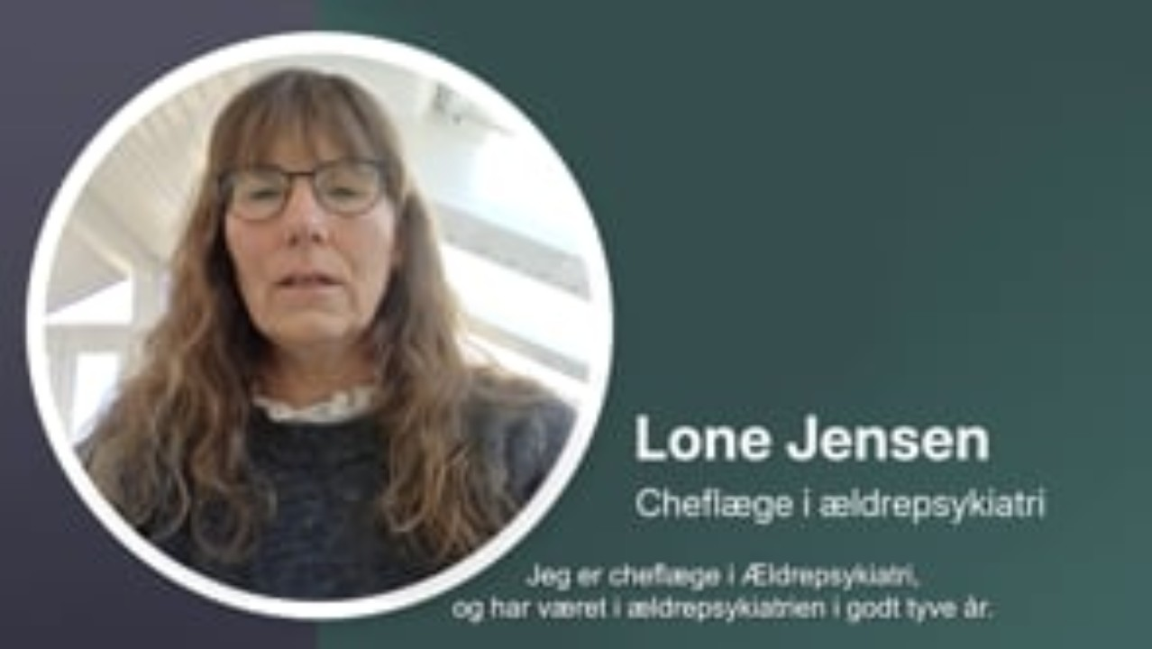
Demens og antipsykotika – set fra en ældrepsykiaters perspektiv (4 min.)
Notes:
Forklaring til slide, og hvad du kan sige: I den video I skal se nu, vil I igen møde ældrepsykiater Lone Jensen.
Guide til videoafspilning i præsentationsmode:
Brug ”Enter” for at skifte slide. Når du kommer til et slide med en video, trykker du også ”Enter”. Når videoen er færdig, kan du komme videre i slideshowet ved igen at trykke ”Enter”.
Hvis man bruger piletasterne (< og >) til at navigere i et slideshow (eller mellemrums-tasten til både at gå videre) og afspille video i præsentationsmode, er det nødvendigt at klikke på det hvide område omkring videoen, når den er færdig, for at komme videre til næste slide, for ikke at skulle gå ud af præsentationsmode.
Kilde: Adfærd og bivirkningerne ved antipsykotisk medicin med Lone Jensen - Demens og antipsykotisk medicin – KIAP: https://vimeo.com/1099590328/328c2e01bc (4 min.)

Slide 8

Kilde: Antipsykotika, eSundhed.dk, Sundhedsdatastyrelsen (periode: [DATO-DATO])
Notes:
Forklaring til slide (lyd):
I 2016 blev der med den nationale demenshandlingsplan 2025 opstillet et mål om at halvere forbruget af antipsykotika til patienter med demens.
Målsætningen er ikke at fjerne forbruget helt, da der er patienter med demens, som kan have gavn af behandling, men i mange tilfælde kan en fokuseret plejeindsats i samarbejdet mellem lægen og plejepersonalet forebygge behovet.​
På grafen her kan I se udviklingen i forbruget af antipsykotika i Danmark de seneste år. Den gule linje viser hvor stor en andel af patienter med demens på 65 år eller derover, der har fået antipsykotika i løbet af et givent år, mens den sorte linje illustrerer målsætning om, at højest 10 % af patienter med demens bør behandles med antipsykotika. Bemærk, at patienter som behandles med haloperidol ikke indgår i opgørelsen, da det typisk anvendes i terminale forløb. Som I kan se, er der de seneste år sket et fald – men som grafen også viser, er vi ikke i mål endnu, og der er derfor fortsat behov for at have fokus på at forebygge forbruget.

Slide 9
Kilde: Antipsykotika, eSundhed.dk, Sundhedsdatastyrelsen (periode: [DATO-DATO])
Notes:
Forklaring til slide (lyd):
På grafen får I et overblik over hvilken type læge, der typisk opstarter behandling med antipsykotika til patienter med demens. Grafen viser andelen af nye brugere af antipsykotika i jeres region fordelt på lægetyper, fx hospitalslæge og egen læge. Opgørelsen er fra det seneste kalenderår.

Slide 10
Nyeste viden og anbefalinger om behandling med antipsykotika til patienter med demens
Samlet tid: 15 minutter

Slide 11
Adfærdsforstyrrelser hos patienter med demens
Nyeste viden og anbefalinger om behandling med antipsykotika til patienter med demens
Patienter med demens udvikler som led i sygdommen ofte psykiske og adfærdsmæssige symptomer i løbet af deres sygdomsforløb.
Årsagerne til adfærdssymptomer kan være forskellige, fx problemer med fysisk helbred eller bivirkninger af medicin, fx benzodiazepin eller antikolinerg medicin.
Årsagerne kan også være psykosociale, fx problemer med tilgang fra omgivelserne, for meget eller for uoverskuelig kommunikation eller problemer med et utrygt eller uoverskueligt miljø.
Notes:
Forklaring til slide (lyd):
Mange patienter med en demenssygdom (ca. 70-90%) udvikler adfærdsmæssige og psykiske symptomer i takt med progression af sygdommen. Adfærdssymptomerne kan ses som patientens forsøg på at kommunikere med omverdenen, når sproget ikke rækker, og det er ofte et udtryk for manglende trivsel.
Årsagerne til adfærdssymptomerne kan fx være problemer med det fysiske helbred – det kunne være en infektion eller smerter hos patienten - men det kan også være bivirkninger ved medicin. Benzodiazepin og antikolinerg medicin kan fx forværre den kognitive funktion og udløse delirium.
Årsagerne kan også være psykosociale, fx påvirkninger i patientens omgivelser, for meget eller uoverskuelig kommunikation, eller hvis der stilles for store krav til patienten. Adfærdssymptomer kan også opstå ved mangel på meningsfuld beskæftigelse eller andre forhold, hvor patientens basale psykologiske behov ikke bliver tilgodeset.
Kilde: Sundhedsstyrelsen (2025) Nationalt klinisk anbefaling for forebyggelse og behandling af adfærdsforstyrrelser og psykiske symptomer ved demens (NKA)

Slide 12
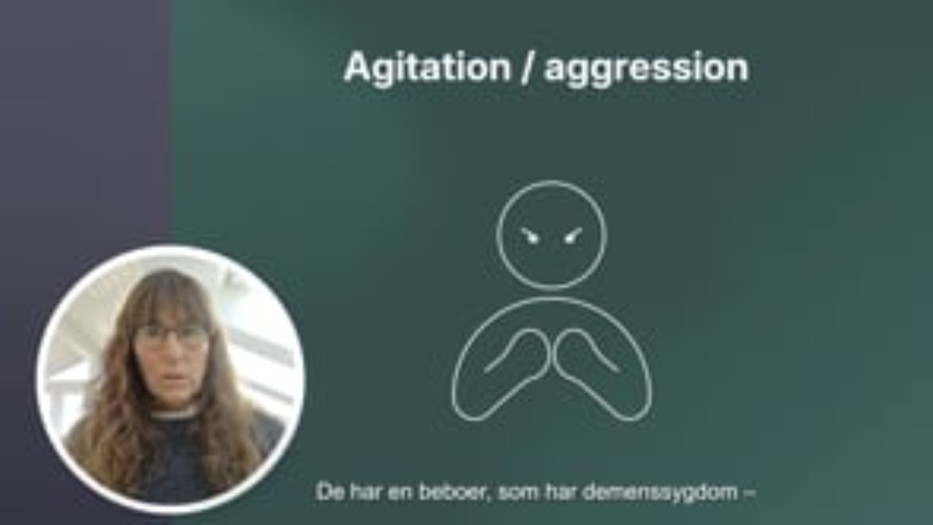
Indikation for antipsykotika? – set fra en ældrepsykiaters perspektiv (8 min.)
Notes:
Forklaring til slide, og hvad du kan sige: I den video I skal se nu, vil I igen møde ældrepsykiater Lone Jensen. Lone vil med udgangspunkt i patientcases fortælle om, hvornår der er indikation for antipsykotika hos patienter med demens – i den forbindelse vil hun også komme ind på nogle af de plejefaglige alternativer, der findes til medicin.
Guide til videoafspilning i præsentationsmode:
Brug ”Enter” for at skifte slide. Når du kommer til et slide med en video, trykker du også ”Enter”. Når videoen er færdig, kan du komme videre i slideshowet ved igen at trykke ”Enter”.
Hvis man bruger piletasterne (< og >) til at navigere i et slideshow (eller mellemrums-tasten til både at gå videre) og afspille video i præsentationsmode, er det nødvendigt at klikke på det hvide område omkring videoen, når den er færdig, for at komme videre til næste slide, for ikke at skulle gå ud af præsentationsmode.
Kilde: Hvornår er der indikation for antipsykotisk medicin? med Lone Jensen - Demens og Antipsykotisk medicin – KIAP: https://vimeo.com/1099590412/9726235df1 (8. min).

Slide 13
Opsamling på hovedpointer fra videoen
Nyeste viden og anbefalinger om behandling med antipsykotika til patienter med demens
Hvornår er der indikation for antipsykotisk medicin?
Forud for ordination af antipsykotika skal der være foretaget en systematisk årsagsanalyse, der afdækker den udløsende årsag til adfærden.
Når adfærdsforstyrrelser hos mennesker med demens ikke er udløst af somatisk sygdom behandles de oftest bedst med plejefaglige indsatser.
Indikation er, at patienten har psykotiske symptomer, som medfører lidelse hos patienten, eller udadreagerende adfærd, som ikke kan løses på andre måder.
Notes:
Forklaring til slide (lyd):
Her på slidet ser I en opsamling af de vigtigste hovedpointer fra den video I lige har set. Når man skal afklare, om der er indikation for antipsykotika til en patient med demens, er det vigtigt systematisk at afdække udløsende årsager til adfærdsforstyrrelserne. Hvis de kan løses med plejefaglige tiltag eller ved behandling af evt. udløsende somatisk årsag, er der ikke indikation for antipsykotika.
De tilfælde, hvor der er indikation, er i situationer, hvor patienten har psykotiske symptomer som medfører lidelse eller ved udadreagerende adfærd, som ikke kan løses på andre måder - og hvor patienten er til fare for sig selv eller andre.

Slide 14
Behandling af antipsykotika
Nyeste viden og anbefalinger om behandling med antipsykotika til patienter med demens
Antipsykotika har sjældent god effekt på de psykotiske symptomer.
Risperidon er eneste godkendte præparat til patienter med demens.
Antidemens medicin kan reducere graden af adfærdsforstyrrelser hos mennesker med demens. Er patienten ikke i behandling med dette, bør det overvejes.
Antipsykotika bør ikke erstattes af andre sederende lægemidler.
Risperidon: 0,25 mg x 2 – evt. stigende til 0,5 mg x 2
Årsagen til den lave dosis er, at patienter med demens ofte udvikler alvorlige bivirkninger.
PN ordination frarådes, da det er umuligt at vurdere effekt og bivirkninger.
Behandling bør som udgangspunkt kun gives kortvarigt (maximalt 4 uger).
Notes:
Forklaring til slide (lyd):
Antipsykotika har sjældent god effekt på psykotiske symptomer hos patienter med demens, og det er kun Risperidon, der er godkendt til denne patientgruppe.
Hvis en patient med demens ikke er i behandling med antidemens medicin, kan denne medicin nogle gange have god effekt på adfærdsforstyrrelserne og dermed være et alternativ til antipsykotika. Desværre kan det modsatte også være tilfældet, da antidemens medicin også kan bidrage til adfærdsforstyrrelserne. I de tilfælde kan man overveje at seponere medicinen hos patienten. Det er altså ikke altid så enkelt.
Det er vigtigt, at andre sederende lægemidler ikke anvendes som erstatning for antipsykotika, da disse lægemidler også er forbundet med alvorlige bivirkninger hos patienter med demens. I kan finde risikopræparaterne på seponeringslisten.
I de tilfælde, hvor en patient skal behandles med antipsykotika, er det vigtigt at starte ud med en lav dosis – her anbefales 0.25 mg. Risperidon to gange dagligt. Hvis der er behov, kan dosis evt. stige til 0,5 mg to gange dagligt.
Antipsykotika bør ikke gives PN, da det vanskeliggør vurdering af effekt og bivirkninger.
Det er vigtigt, at behandlingen gives i så kort tid som muligt, og at der altid foretages løbende vurdering af virkningen.
Kilde: Sundhedsstyrelsen (2025) Nationalt klinisk anbefaling for forebyggelse og behandling af adfærdsforstyrrelser og psykiske symptomer ved demens

Slide 15
Bivirkninger ved behandling af antipsykotika
Nyeste viden og anbefalinger om behandling med antipsykotika til patienter med demens
Særlig opmærksomhed på opfølgning er nødvendig, grundet øget risiko for alvorlige bivirkninger hos patienter med demens. Patienter med demens har svært ved selv at give udtryk for bivirkninger.
Patienter med lewy body demens og demens ved Parkinsons sygdom er i særlig risiko for bevægeforstyrrelser (ekstrapyramidale symptomer), delirium og autonome forstyrrelser.
Autonome bivirkninger
Svedtendens
Urinretention
Forstoppelse (obstipation)
Neurologiske bivirkninger
Sløvhed (sedation)
Forværrede kognitive symptomer
Funktionstab
Gang- og balancebesvær, svimmelhed og fald
Bevægeforstyrrelser (ekstrapyramidale symptomer/ tardive dyskinesier, indre uro (akatisi)
Hjerte-kar bivirkninger
Blodprop I lungerne
Hjerterytmeforstyrrelser
Dyb venetrombose
Apopleksi
Notes:
Forklaring til slide (lyd):
Mennesker med demens er i højere grad end andre i risiko for at udvikle alvorlige bivirkninger, og de kan ikke altid forklare omgivelserne, hvad der er galt – hvilket øger risikoen for oversete bivirkninger. Patienter med Lewy body demens og demens ved Parkinsons sygdom er i særlig risiko for bevægeforstyrrelser, delirium og autonome forstyrrelser.
I de tre bokse på slidet er der listet nogle af de bivirkninger, der kan være ved antipsykotika.
Medicinen kan fx give problemer med fald på grund af svimmelhed eller forværre den kognitive funktion, så patienten bliver mere forvirret og taber funktionsniveau, hvilket kan føre til uro, tristhed og dårligere livskvalitet.
En bivirkning kan også være obstipation som kan føre til at patienten udvikler delirium og dermed yderligere forværring af adfærdsproblemerne
Kilde: Sundhedsstyrelsen (2025) Nationalt klinisk anbefaling for forebyggelse og behandling af adfærdsforstyrrelser og psykiske symptomer ved demens (NKA)

Slide 16
Klyngens egne data
Samlet tid: 15 minutter

Slide 17

Kilde: Ordiprax+ (periode: [DATO-DATO])
Notes:
Forklaring til slide (lyd):
På denne graf kan I se antallet af patienter med demens på 65 år eller derover, som indenfor den angivne periode har fået antipsykotika. Dette er opgjort pr. 1000 sikrede.
Den mørkegrønne søjle til venstre viser forbruget i jeres klynge, og den grå og orange søjle viser til sammenligning forbruget i jeres region og nationalt.
I skal være opmærksom på, at antallet med demens kan være underestimeret, da opgørelserne alene viser de patienter, der i ordiprax+ er registreret med en demensdiagnose. Patienter, som ikke har været henvist til udredning på hospitalet, indgår ikke i opgørelserne.
Bemærk også, at opgørelsen ikke inkluderer patienter i behandling med haloperidol, da det typisk anvendes som terminal behandling.
Dette gør sig også gældende ved de følgende opgørelser.

Slide 18
Kilde: Ordiprax + (periode: [DATO-DATO])
Notes:
Forklaring til slide (lyd):
På denne graf får i et indblik i forbruget af antipsykotika blandt patienter med demens på 65 år eller derover, i jeres egen praksis.
De lyse søjler viser antallet af patienter med demens I har tilknyttet jeres praksis i den angivne periode, og det er med for at give jer et overblik over jeres samlede population af patienter med demens. Det I særligt skal bemærke, er de mørkegrønne søjler, som viser, hvor mange af jeres patienter med demens, der indenfor den samme periode har fået antipsykotika.

Slide 19
Kilde: Ordiprax+ (periode: [DATO-DATO])
Notes:
Forklaring til slide (lyd):
På denne graf får I et overblik over hvor mange af jeres patienter med demens på 65 år eller derover som får antipsykotika, der bor på plejehjem.
De lyse søjler her viser det samme som de mørkegrønne søjler fra det forrige slide, altså det samlede antal af patienter med demens, der har fået antipsykotika i den angivne periode. Det I skal bemærke her er de mørkegrønne søjler, der viser, hvor mange af dem, som får antipsykotika, der bor på plejehjem.

Slide 20
Samtale med sidemakker
Drøftelse (5 min.)
Data
Hvad tænker du om klyngens/dine data?
Er der nogle figurer, der kalder på særlig opmærksomhed eller undren?
Overvejelser
Hvad lægger jeg vægt på, når jeg overvejer at igangsætte eller fortsætte antipsykotisk behandling hos en patient med demens?
Hvilken rolle spiller samarbejdet med plejehjem, når det gælder forbrug af antipsykotika?

Slide 21

Hvad har I talt om?
Opsamling i plenum (10 min.)
En særlig refleksion om klyngens eller egne data, som I vil fremhæve?

Slide 22
En guide til best practice
Samlet tid: 5 minutter
Nu bedes mødefacilitator udlevere guiden til best practice til klyngens medlemmer.

Slide 23
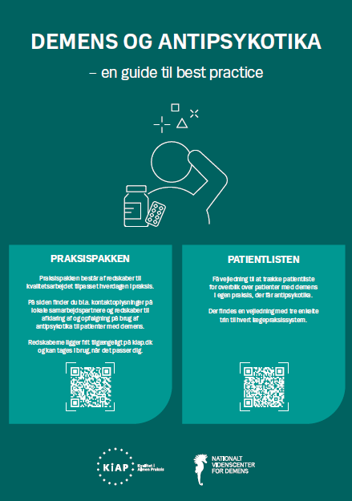
En guide til best practice
Guiden til best practice indeholder en samling af praksisnære redskaber.
Orientér jer i indehold (5 min.)
Afklaring af indikation (side 2)
Forslag til medicinsk behandling (side 3)
Inspiration til samarbejdet med kommunen med forslag til rollefordeling (side 4)
5 min. til orientering
Notes:
Udlevér guiden til best practice og giv deltagerne 5 minutter til orientering.
Forklaring til slide, og hvad du kan sige:
DEMENS OG ANTIPSYKOTIKA – en guide til best practice, er en samling af praksisnære redskaber med relevante QR-koder, som vi vil vende tilbage til efter pausen, og som I vil kunne bruge i det videre arbejde hjemme i praksis.
I guiden til best practice (side 2-3) opsamles nyeste viden og anbefalinger i praksisnære redskaber til afklaring af indikation (side 2) og forslag til medicinsk behandling (side 3). Begge tager udgangspunkt i de patientcases, I er blevet introduceret for.
På bagsiden findes inspiration til samarbejdet med kommunen (side 4) med forslag til rollefordeling. Dette praksisnære redskab kan efter pausen bruges vejledende i dialogen med kommunen og efterfølgende anvendes i det videre arbejde hjemme i praksis.
Efter dialogen med kommunen vil klyngen blive introduceret for, hvordan I kan hente en patientliste i eget system (se også QR-kode på forsiden) med patienter med demens, der aktuelt får antipsykotisk medicin. Her vil I vende tilbage til redskaberne på side 2 og 3 i guiden til best practice og drøfte bruge af disse ved gennemgang af patientlisten hjemme i praksis.

Slide 24



Efter pausen bedes I sætte jer sammen i praksis eller som sololæger

Slide 25
Pause
Samlet tid: 10 minutter

Slide 26
Samarbejdet med
plejehjem og hjemmeplejen
Samlet tid: 60 minutter

Slide 27
Oplæg fra kommunen
Samarbejdet med plejehjem og hjemmeplejen (10 min.)
Eksempler på systematisk årsagsanalyse og hvilke værktøjer, der anvendes i kommunen?
Hvordan arbejdes der med personcentreret med pædagogiske handleplaner, når de har borgere med udfordrende adfærd?
Notes:
Forklaring til slide:
Af den røde tekst fremgår forslag til, hvad kommunens oplæg kan fokusere på. Husk at fjerne det røde/tilpasse/slette teksten inden mødet.

Slide 28
Samtale med sidemakker
Drøftelse (10 min.)
Opgave
Orientér jer på bagsiden af guiden til best practice under Inspiration til samarbejde.
Drøft hvilke punkter I synes er særlige vigtige for det gode samarbejde mellem jer.
Spørgsmål
Er der noget, vi ønsker kunne gøres mere ensartet – fx i forbindelse med vurdering af patienten (systematisk årsagsanalyse) eller opfølgning?
Fungerer den skitserede arbejdsgang til dig eller er der noget vi kan justere?
Er der informationer fra oplægget, der giver anledning til spørgsmål eller ønsker?

Slide 29
Hvad har I talt om?
Opsamling I plenum (10 min.)
Notér gerne ned på flipover eller lign.
Nøgleemner som kommer frem undervejs.
De tre vigtigste pointer, som I skal bruge til at lægge en plan for det videre forløb på næste slide.
Spørgsmål
Hvilke udfordringer ser vi som de vigtigste at gøre noget ved, hvis vi sammen skal forebygge brug af antipsykotika?
Hvordan anvender vi bedst de systematiske observationer, som foretages på plejehjem/ i hjemmeplejen i samarbejdet?
Hvad skal vi være enige om fremover, når det gælder vurdering og opfølgning af patienter med demens, der får antipsykotika?

Slide 30
Opsamling og plan frem til næste møde
Opsamling i plenum (10 min.)
Hvad gør vi nu?
Brug nøgleemner og de tre vigtigste pointer som udgangspunkt for en plan.
Prioriter, hvad der er realistisk at gøre noget ved til næste gang.
Tal om, hvad næste skridt er - og noter gerne ned hvem, der gør hvad.
  KLU?
  Kommunal praksiskonsulent?
Spørgsmål
Hvordan kunne vi – uden at ændre alt – eksperimentere med små justeringer i vores måde at samarbejde på?
Hvis der er noget der skal ændres, hvordan vil vi komme videre med den plan?

Slide 31
Tak til kommunen for deltagelse og dialog

Slide 32
Patientliste i eget system
Samlet tid: 30 minutter

Slide 33

Introduktion til patientliste
Praksispakken på KiAP.dk
v. Praktiserende læge og plejehjemslæge i Middelfart, Jonas Strunge
Notes:
Forklaring til slide, og hvad du kan sige:
Vi skal nu se en video, som introducerer til en trin-for-trin guide til at fremsøge en patientliste over patienter med demens i egen praksis, der aktuelt er i behandling med antipsykotika, og til håndtering af disse. Denne trin-for-trin guide er tilgængelig på praksispakkesiden, som kan tilgås på kiap.dk. Praksispakken er udformet, så den understøtter implementeringsarbejdet i klinikken efter mødet. Praksispakken samler al faglig viden og anbefalinger om best practice samt de redskaber, der blev præsenteret på klyngemødet. Materialet på praksispakkesiden er delbart og kan nemt tilgås i klinikken, når det passer ind i den daglige arbejdsgang og når behovet opstår.
Guide til videoafspilning i præsentationsmode:
Brug ”Enter” for at skifte slide. Når du kommer til et slide med en video, trykker du også ”Enter”. Når videoen er færdig, kan du komme videre i slideshowet ved igen at trykke ”Enter”.
Hvis man bruger piletasterne (< og >) til at navigere i et slideshow (eller mellemrums-tasten til både at gå videre) og afspille video i præsentationsmode, er det nødvendigt at klikke på det hvide område omkring videoen, når den er færdig, for at komme videre til næste slide, for ikke at skulle gå ud af præsentationsmode.

Slide 34
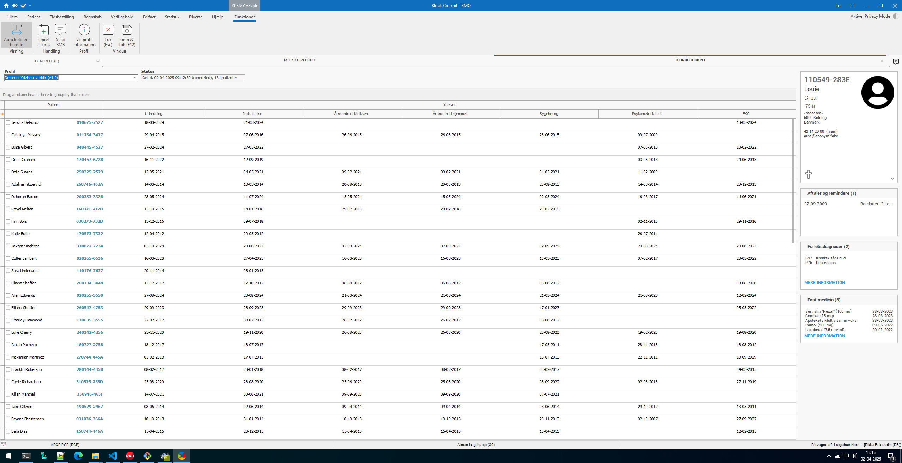

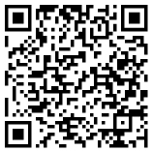
Videovejledning til patientliste i eget system
Se videovejledning med egen praksis eller individuelt (5 min.)
https://kiap.dk/pakketilbud/demensogantipsykotika/
hent-din-patientliste
Notes:
Forklaring til slide, og hvad du kan sige:
Skan QR-kode på forsiden af guiden til best practice for vejledning til patientliste.
Brug 5 min. på at se videovejledning til at trække patientliste i eget system.
De praksisnære redskaber i guiden til best practice, Afklaring af indikation (side 2) og Forslag til medicinsk behandling (side 3), kan findes på trin 2 og kan være en hjælp, når der skal tage stilling til seponering på patientlisten.

Slide 35
Drøftelse egen praksis
Drøftelse (15 min.)
Opgave
Lav en plan for, hvordan I frem til næste klyngemøde vil se på jeres patientliste.
Overvej, hvordan I vil organisere arbejdet.
Notér gerne aftalerne ned.
Spørgsmål
Hvem i praksis skal involveres?
Hvem er ansvarlig?
Hvordan fordeler I opgaven?
Hvornår er det realistisk at finde tid til det?

Slide 36
Hvad har I talt om?
Opsamling i plenum (5 min.)
Er der nogen, der har spørgsmål eller refleksioner, de vil dele vedrørende patientlisten?

Slide 37
Opsamling og opfølgning
i klyngen
Samlet tid: 5 minutter

Slide 38
Dagens hovedbudskaber
Opsamling og opfølgning i klyngen
Brug best practice guiden til at vurdere brug af antipsykotika. Antipsykotika bør ikke ordineres pn.
En plan for samarbejdet med det kommunale personale og fælles sprog er afgørende for at undgå unødig brug af antipsykotika.
Plejefaglige indsatser er førstevalg ved patienter med demens med adfærdsmæssige og psykiske symptomer og skal systematisk afprøves.
Patientlisten kan bruges til at få overblik over egne patienter for systematisk opfølgning.

Slide 39
Videre forløb i praksis og i klyngen
Opsamling og opfølgning i klyngen
Klyngemøde
Hjemme i praksis
Opfølgning i klyngen
✓
Opdateret viden og redskaber målrettet patienter med demens
Træk patientliste i eget lægepraksissystem
Samarbejde og fælles sprog med kommunen
Gennemgang af patienter med demens i egen praksis, der får antipsykotika
Udfyld spørgeskema
Hvordan er det gået med gennemgangen af jeres patienter
Status på samarbejde med kommunen
Notes:
Forklaring til slide, og hvad du kan sige:
Opfølgning er en fast integreret del af denne klyngepakke og finder sted 6–12 måneder efter det oprindelige klyngemøde. På et senere klyngemøde afsættes 30 minutter til opfølgning enten før eller efter det øvrige program.
Formålet med opfølgning på et senere klyngemøde er at følge op på implementeringsindsatser hjemme i praksis.
Forberedelse i praksis forud for opfølgning i klyngen:
Fremsøg de patienter med demens, som får antipsykotika, ved hjælp af trin-for-trin guiden til at hente patientlisten, som findes på praksispakkesiden. Aftal internt hvem der gør hvad i klinikken – overvej, hvordan personalet bedst kan inddrages.
Udfyld det spørgeskema, I modtager en måneds tid inden opfølgningen. Det har til formål at samle jeres erfaringer med brugen af patientlisten og samarbejdet med kommunen.

Slide 40
Tag guiden til best practice med hjem i praksis
Opsamling og opfølgning i klyngen
Gør brug af de praksisnære redskaber og relevante QR-koder i implementeringsarbejdet:
QR-koder til praksispakke og patientliste (side 1)
Afklaring af indikation (side 2)
Forslag til medicinsk behandling (side 3)
Inspiration til samarbejdet med kommunen med forslag til rollefordeling (side 4)
Notes:
Forklaring til slide, og hvad du kan sige:
Brug de praksisnære redskaber i guiden til best practice til vurdering af indikation (side 2) og forslag til medicinsk behandling (side 3) ved gennemgang af patientlisten. Hjemme i praksis arbejder I videre ud fra de drøftelser, I har haft i dag med kommunen, og eventuelle planer, der er blevet lagt. Find inspiration til rollefordelingen i samarbejdet mellem læge og kommune på bagsiden.

Slide 41

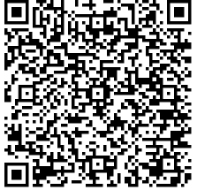
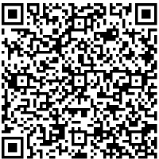
Læge- og klinikmoduler
Opsamling og opfølgning i klyngen
Systematisk efteruddannelse om demens
Systematisk lægemodul (DGE)*
Systematisk klinikmodul (SKGE)
Kan bestilles i starten af 2026
PLO-E har i tæt samarbejde med førende kliniske eksperter på demensområdet udarbejdet to systematiske moduler om demens.
Det ene er et systematisk lægemodul henvendt DGE-gruppen, og det andet er et systematisk klinikmodul (SKGE).
Begge moduler kan bestilles inde på PLO-E’s hjemmeside. Det systematiske lægemodul forventet tilgængeligt fra oktober 2025, det systematiske klinikmodul forventes færdigt i starten af 2026.
*Dette lægemodul adskiller sig fra andre systematiske lægemoduler ved blandt andet ikke at indeholde videosekvenser

Slide 42
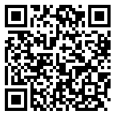
Referencer og tak til
Referencer
Tak til:
Klyngepakken er udarbejdet i samarbejde med Nationalt Videnscenter for Demens og afspejler den nyeste evidens og best practice på området.
Slideshowet og klyngepakkens baggrundsdokument med referencer til artikler og publikationer findes på:
www.kiap.dk/klyngepakker/
demensogantipsykotika
Den kliniske ekspertgruppe bestående af alment praktiserende læger, en demenskoordinator, en ældrepsykiater og en plejehjemsleder for bidrag til udvikling af klyngepakken.
DSAM-repræsentant, Pernille Hølmkjær, og forsker og praktiserende læge, Thomas Gorlén, for kvalitetssikring af indholdet.

Slide 43
Tak for i dag
Besøg os på KiAP.dk

